Slide 1
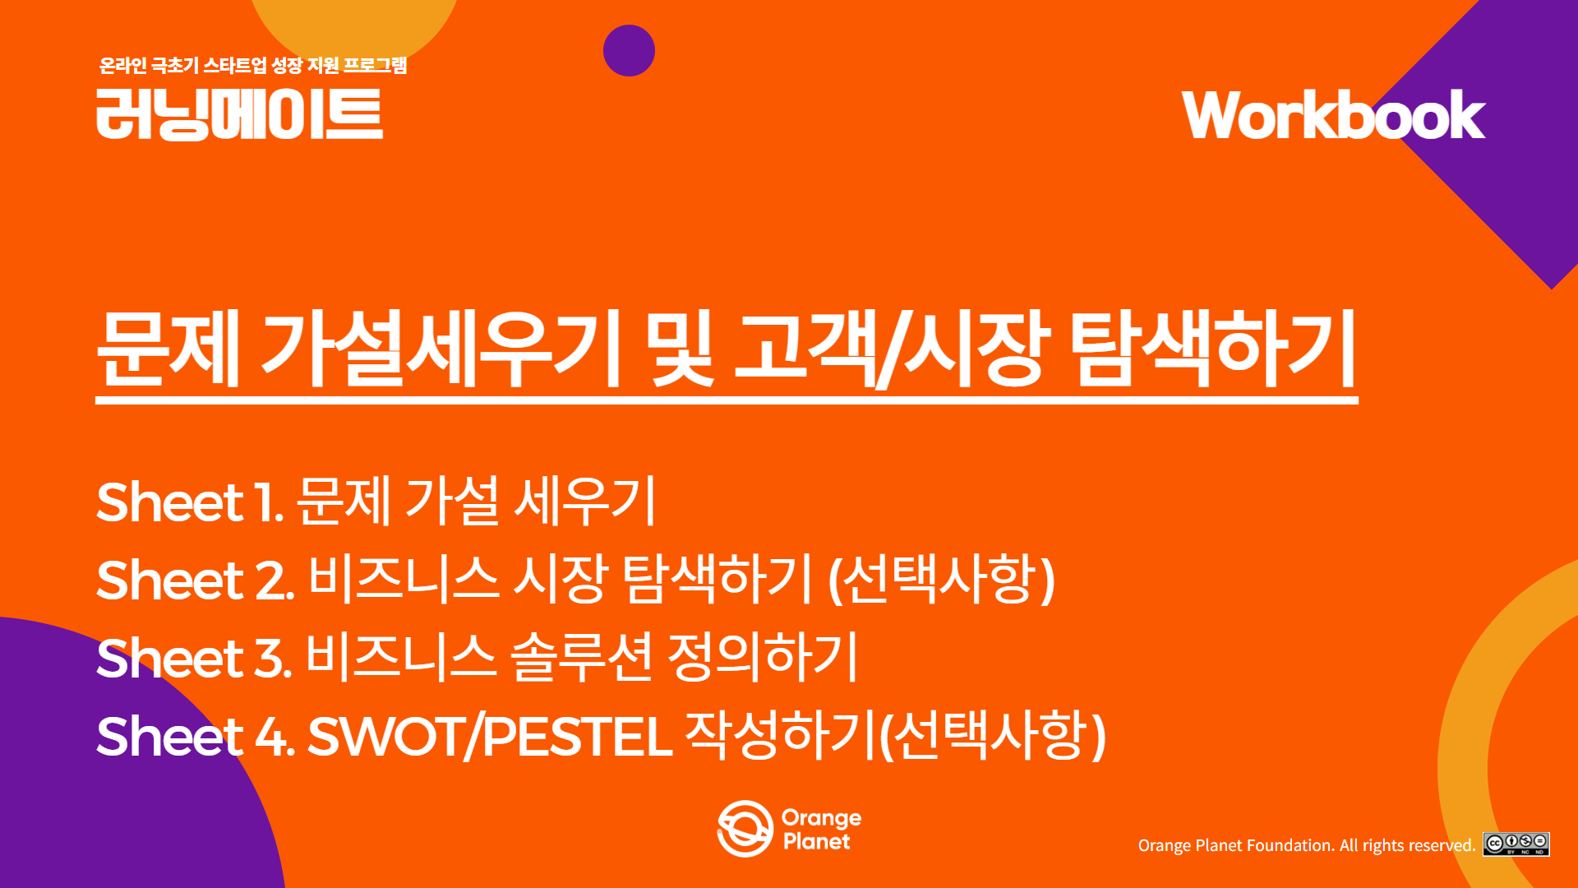

Slide 2
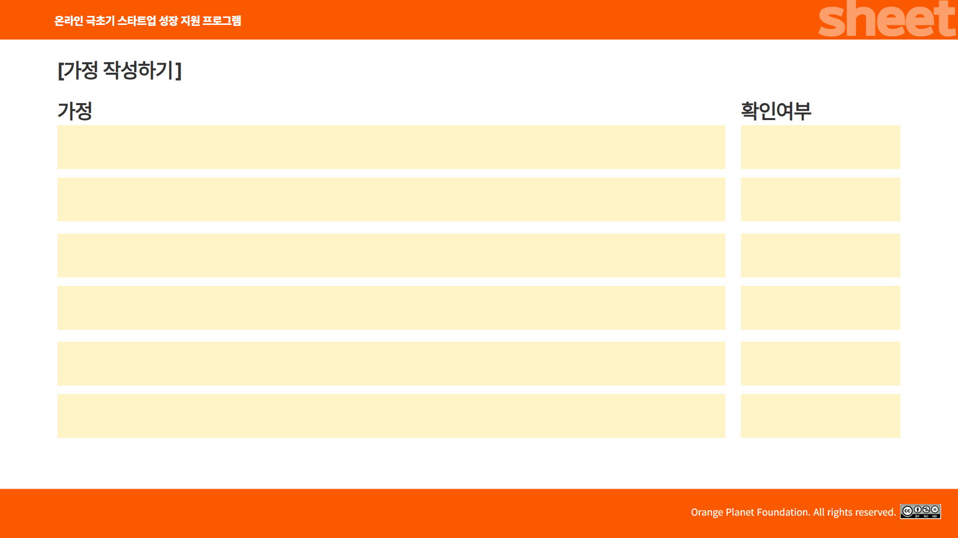
초등 저학년 아동은 감정 표현 능력이 부족해 친구 관계 형성에 어려움을 겪는다
O
시니어는 감정 표현 기회가 부족해 외로움과 정서적 고립을 느낀다
X
부모와 아동 간 감정 소통 시간이 부족해 서로의 감정을 이해하기 어렵다.
O
정서 지능은 타인과의 관계 개선, 스트레스 관리, 전반적인 삶의 질 향상에 핵심적인 역할을 합니다
X
시니어는 세대 간 감정 표현 방식 차이로 손주 세대와 소통에 어려움을 느낀다.
X
맞벌이 가정은 아이의 감정적 신호를 놓치는 경우가 많아 정서적 소외감을 유발한다.
X

Slide 3
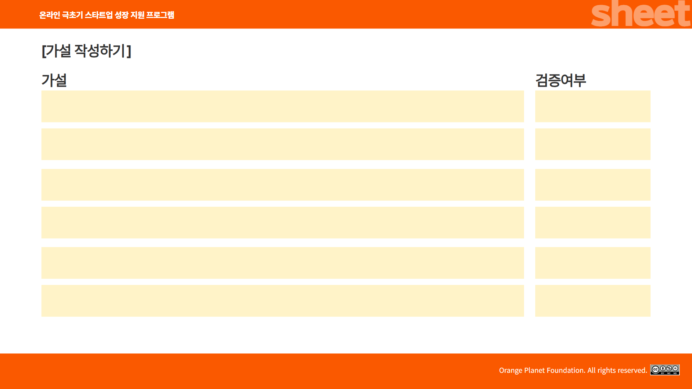


감정 인식과 표현을 체험형 놀이를 통해 지원하면 아동의 감정 언어화 능력이 향상될 것이다
시니어가 감정 표현 훈련 프로그램(감정 카드, 워크북, 감정 대화 활동 등)에 참여하면 정서적 고립감과 외로움이 감소할 것이다.
X
세대 간 감정 공감 활동(손주와 감정편지 주고받기 등)을 경험한 시니어는 가족에 대한 정서적 친밀감이 증가할 것이다.
아동이 가족(부모, 조부모)과 함께 감정 표현 놀이에 참여하면 정서적 안정감과 가족 내 소통 만족도가 증가할 것이다.
부모가 감정 수용형 응답 훈련(예: “그럴 수 있지, 이해해”)을 하면 아이의 감정 표현 빈도와 신뢰감이 증가할 것이다.
X
감정 표현 놀이 활동을 경험한 아동은 친구 관계 만족도가 향상될 것다.
X

Slide 4
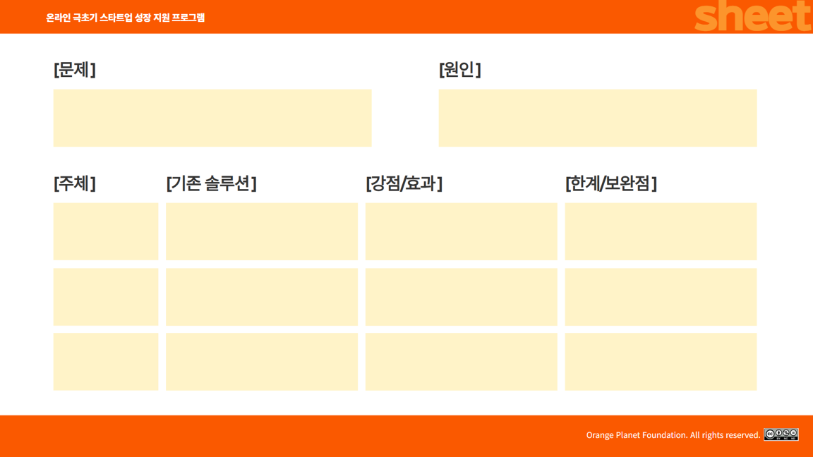
브랜드들의 정서돌봄 서비스는 대부분 학교, 복지기관 중심으로
운영되며, 위기 대응형(문제 발생 후 개입) 프로그램이 주를 이룹니다
예방적 정서교육의 중요성에 대한 사회적 인식 부족
아동·시니어 스스로 감정을 표현하고 주도하는 방식의 프로그램 부족
전문가 주도형, 수동적 참여 구조
지속적 정서 표현 루틴 구축을 목표로 하지 않음
일회성 체험 위주 프로그램
예술치료를 통한 아동·청소년의
정서 안정 및 학교폭력 예방 효과
프로그램의 지속성과 지역 간
접근성 확대 필요
GS칼텍스
예술치료사 파견, 교실힐링 프로그램
마음톡톡
행복한학교재단 (SK 설립)
산림치유, 문화체험, 목공예 등
체험형 정서교육
취약계층 아동의 자아존중감 향상 및
심리적 안정 지원
프로그램의 지속성과 다양한
지역으로의 확대 필요
널, 최고로 만들거야!
동심연구소
사회정서학습 기반 전인교육 시스템
SEL 기반 프로그램으로 아동의 정서 발달
및 사회성 향상
프로그램의 표준화 및 다양한 연령대에
맞춘 콘텐츠 개발 필요
우리아이 행복프로젝트

Slide 5
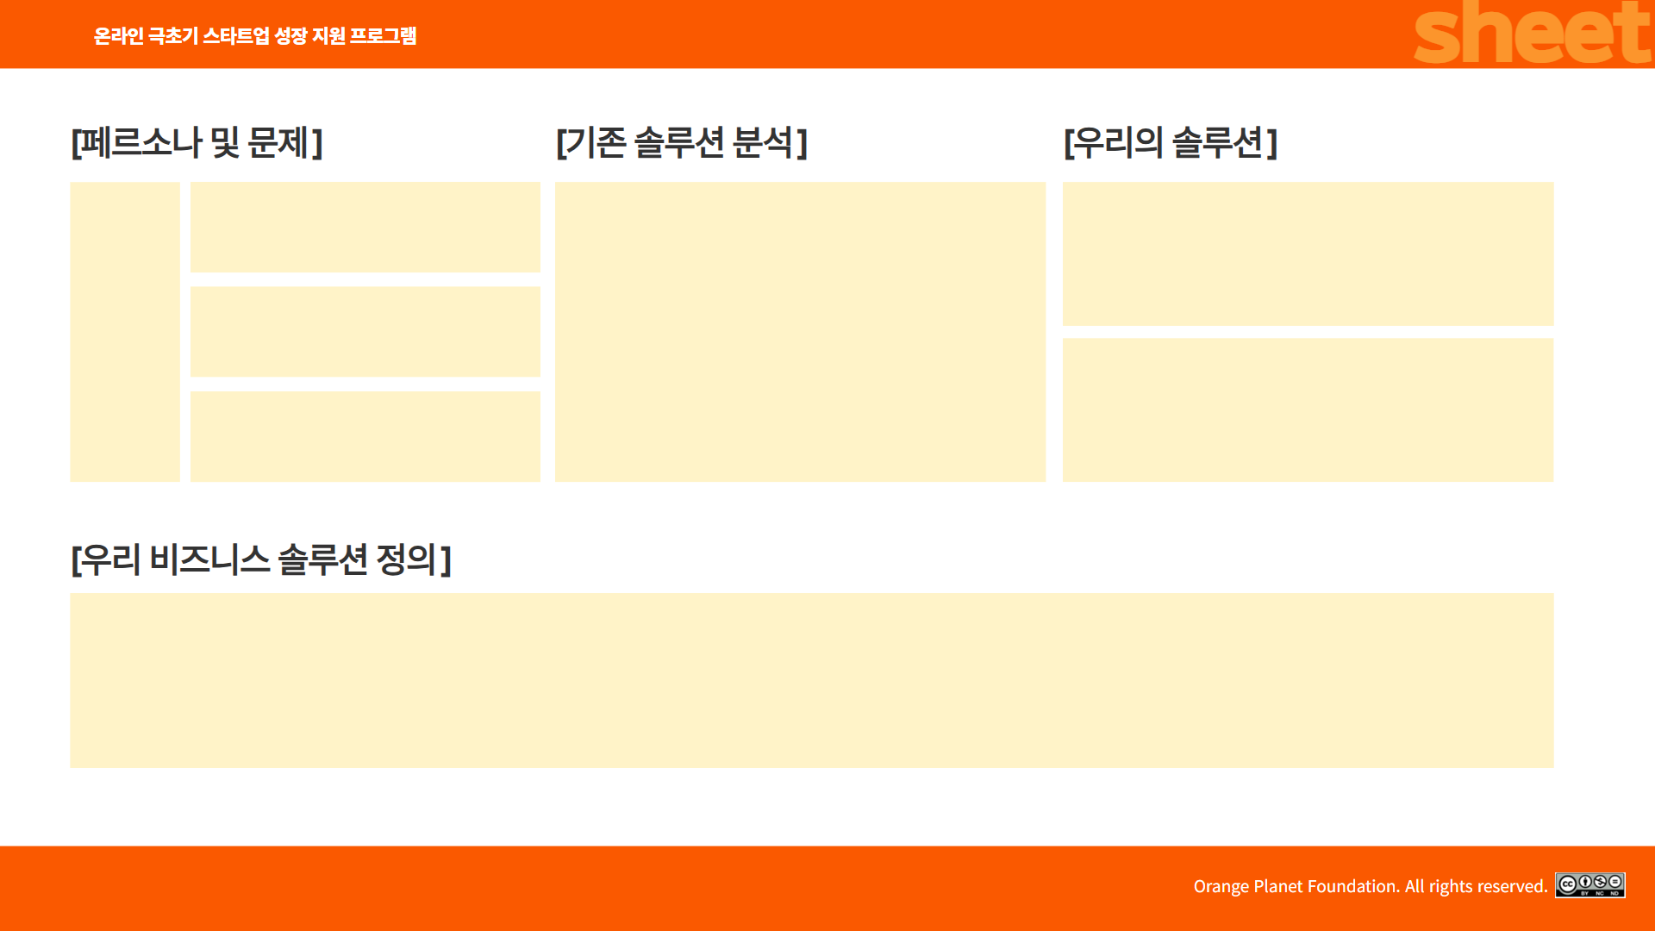
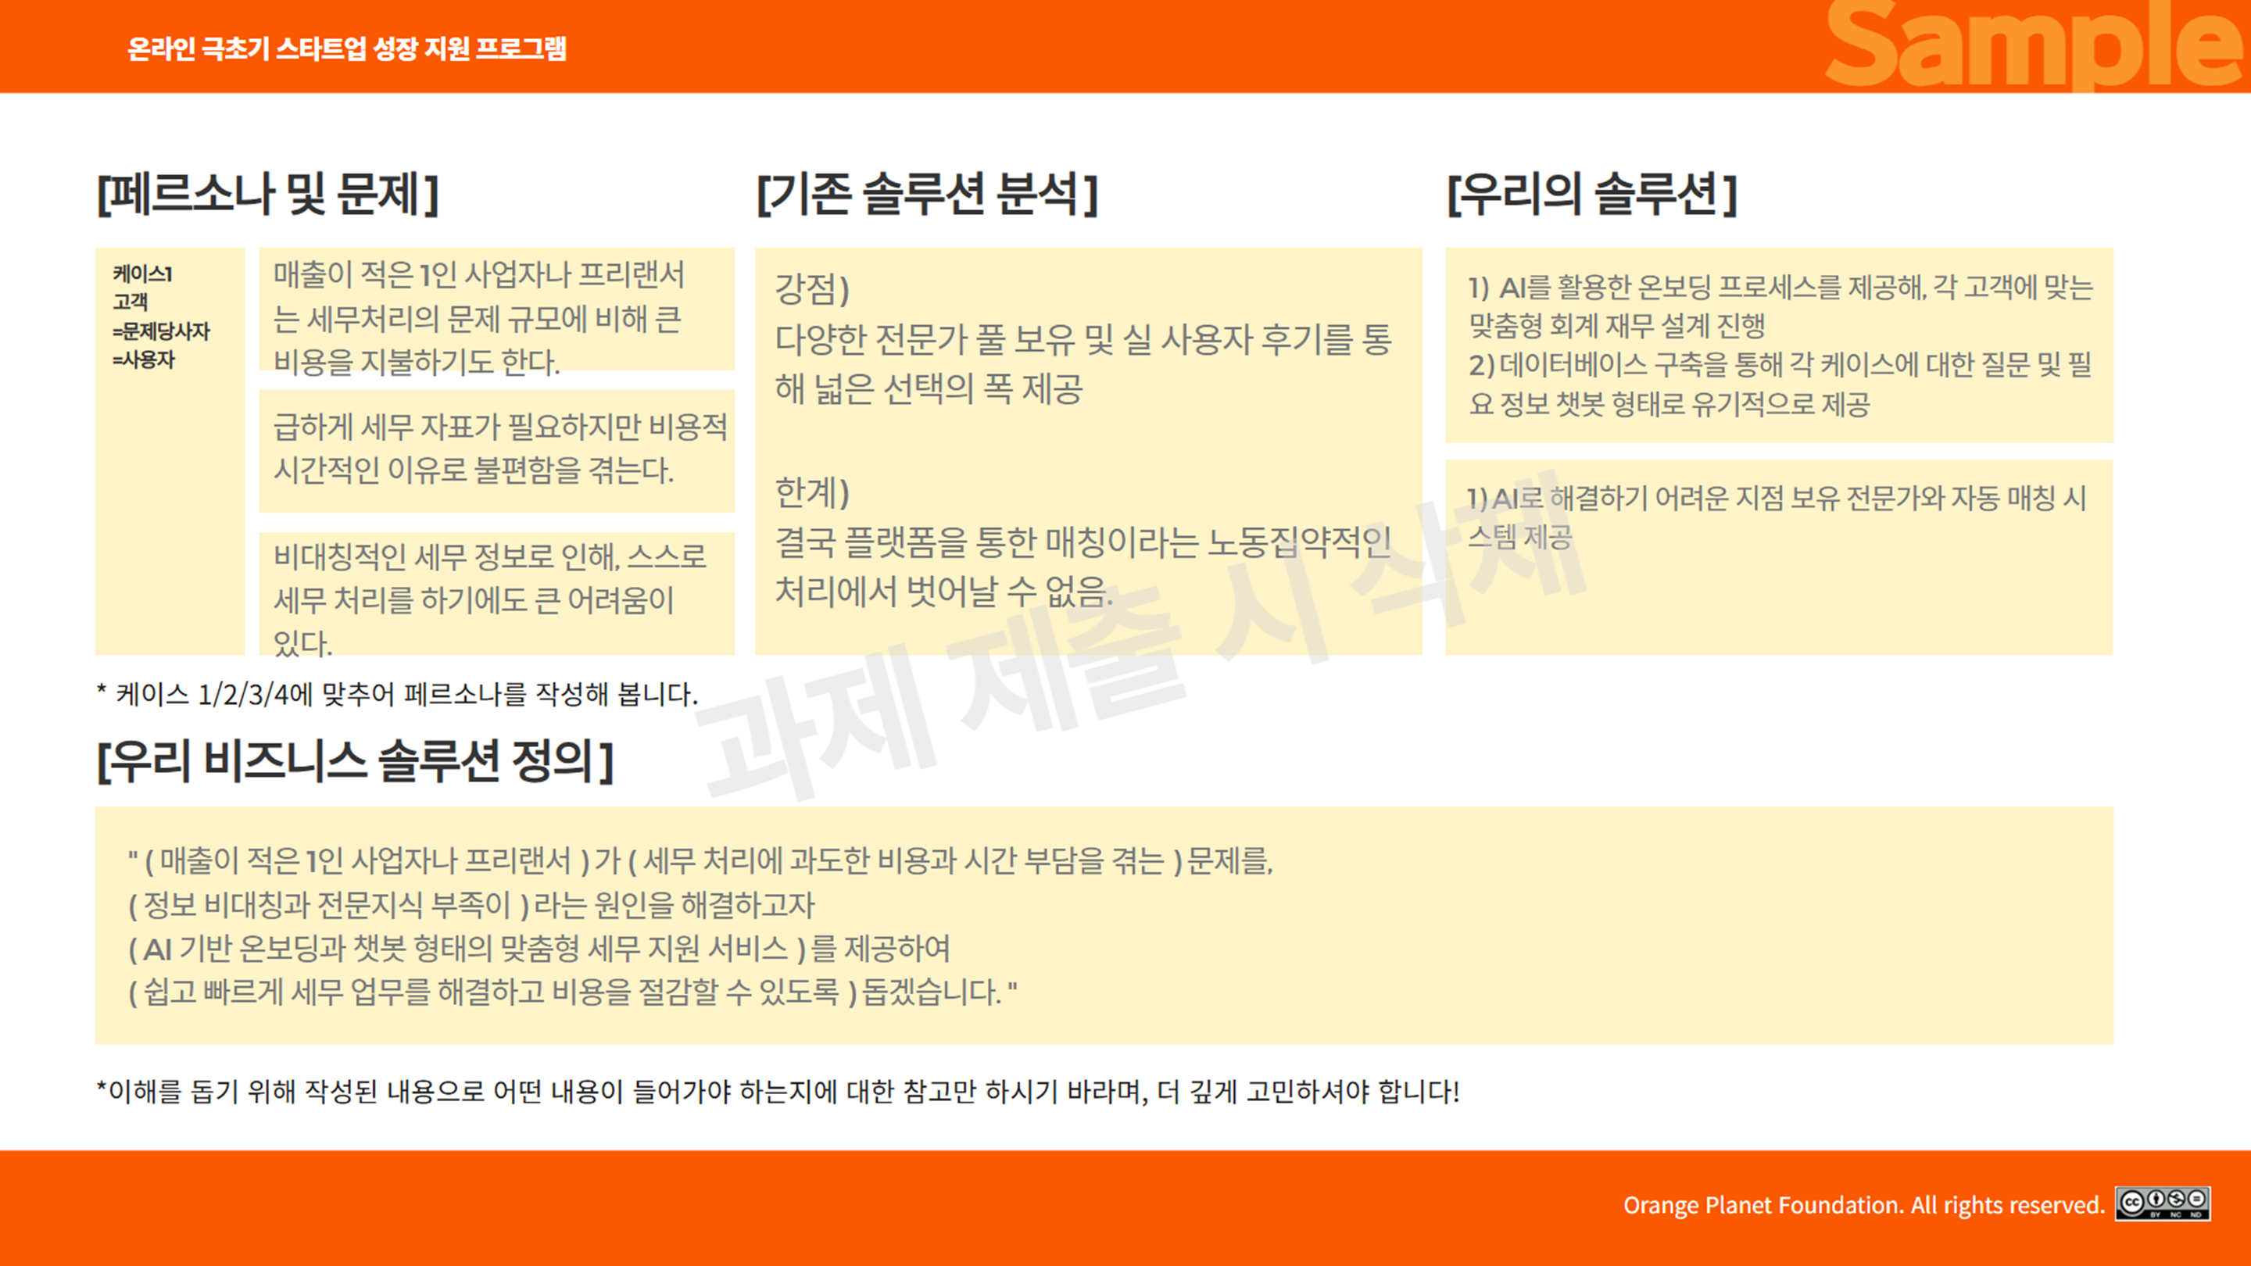

정서적 고립과 세대 소통 단절을
느끼는 시니어 (65세 이상)
아동은감정 표현과 감정 어휘 부족
→ 친구 관계, 자기표현 어려움
감정 표현이 서툰 일상 속 아동과 시니어,
맞벌이 가정 부모 (가정 중심, 사용자 중심 접근)
감정 표현이 서툰 초등 저학년 (7~10세)
아이 감정 이해에 관심은 있지만 방법 부족
육아 스트레스와 소통 갈증을 가진
맞벌이 부모
일상 속 감정 표현 부족 → 정서적 위축,
가족 간 감정단절 (예방적, 일상형 문제 접근)
감정 표현이 서툰 가족 구성원이 일상 속 놀이와 대화를 통해 감정 인식-표현-공감의 루틴을 만들고, 스스로 정서적 회복력을 키우는 데 도움을 주는 생활형 정서돌봄 서비스"

Slide 6
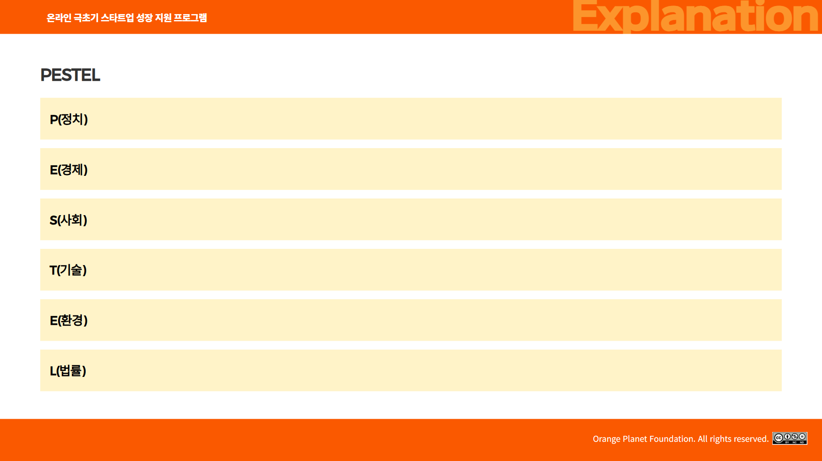
정부의 아동권리 강화, 고령사회 대응 정책 확대→ 아동 정서발달 지원사업, 노인정서지원 프로그램 확대
맞벌이 가정 증가, 부모 육아 부담 심화→ 가정 내 감정 케어 필요성 증가 / 정서교육 관련 소비 여력 확대
정서지능(EQ) 중요성에 대한 인식 확산→ 학교·가정·사회 전반에서 감정교육과 소통능력 강조 트렌드사회적 고립, 정신건강 문제 이슈화
비대면·디지털 교육 콘텐츠 확대→ 홈스쿨링형 정서돌봄 키트와 디지털 기반 감정교육 솔루션 가능성 확대
팬데믹 이후 비대면, 가정 중심 생활 강화→ 집 안에서 즐길 수 있는 감정놀이·정서돌봄 콘텐츠 수요 증가
아동·청소년·노인 보호 관련 법규 강화→ 학교와 복지기관 중심의 정서 지원 프로그램 의무화 가능성개인정보 보호법 강화에 따른 사용자 데이터 관리 주의 필요

Slide 7


